Slide 1


MODELOS GERENCIALES
CONCEPCION ESTRATEGICA DE LA ORGANIZACION

Slide 2
MODELOS GERENCIALES
PUNTOS A TRATAR
POLITICAS / OBJETIVOS
ESTRATEGIAS / TACTICAS
METAS
CULTURA Y FILOSOFIA
EMPRESARIAL

Slide 3
Fuente: Antonio Francés - IESA

Slide 4
MODELOS GERENCIALES
POLITICAS
Son las reglas o guías que expresan los límites dentro de las cuales determinadas acciones deben ocurrir. Define cuáles son las acciones preferibles o aceptables, entre las opciones posibles para el logro de los objetivos trazados
  Ejemplo Política financiera:
      Financiamiento de corporaciones de capital público

Slide 5
MODELOS GERENCIALES
POLITICAS
Ventajas de las Políticas:
Estas proporcionan un panorama general de acción para muchos asuntos, y solamente los asuntos poco usuales requieren la atención de altos directivos.
Se proporciona un marco de acción dentro del cual el administrador puede operar libremente.
- Las políticas escritas ayudan a asegurar un trato equitativo para todos los empleados

Slide 6
MODELOS GERENCIALES
POLITICAS
DESARROLLO DE POLITICAS.
Para llevar a cabo la declaración de políticas se sugiere el siguiente método:
Formular una lista de políticas, por función operacional (Finanzas, personal, auditoria interna, etc.), aplicable al organismo social que se trate.
2. Discutir la lista de políticas con los responsables de cada función operacional

Slide 7
MODELOS GERENCIALES
POLITICAS
DESCRIPCION DE LAS POLITICAS
PROPOSITO.
2. DEFINICION.
3. CONTENIDO.
4. RESPONSABLES DE SU OBSERVACION.

Slide 8
MODELOS GERENCIALES
OBJETIVOS
La palabra objetivo proviene de ob-jactum, que significa “a donde se dirigen nuestras acciones”.
Los objetivos son enunciados escritos sobre resultados a ser alcanzados en un periodo determinado.

Slide 9
MODELOS GERENCIALES
OBJETIVOS
Un objetivo se concibe como el punto final de un programa, bien sea que se establezca en términos generales o específicos.
Los objetivos son una obligación que se impone una organización por que es necesaria, esencial para su existencia.

Slide 10
MODELOS GERENCIALES
OBJETIVOS: CARACTERISTICAS
  Claridad: un objetivo debe estar de tal forma que no revista ninguna duda en aquellos que son responsables de participar en su logro.
  Flexibilidad: los objetivos deben ser lo suficientemente flexibles para aprovechar las condiciones del entorno.

Slide 11
MODELOS GERENCIALES
OBJETIVOS: CARACTERISTICAS
  Medible o mesurable: deben existir en un horizonte de tiempo para poder determinar con precisión y objetividad su cumplimiento.
  Coherente: debe definirse teniendo en cuenta que éste va servir a la empresa y los dados por áreas funcionales han ser coherentes entre sí.

Slide 12
MODELOS GERENCIALES
OBJETIVOS: CARACTERISTICAS
Realista: los objetivos deben ser factibles de lograrse
Motivador: los objetivos deben definirse de tal forma que se constituyan en elemento motivador, en un reto para las personas responsables de su cumplimiento

Slide 13
MODELOS GERENCIALES
OBJETIVOS: tipos
OBJETIVOS INSTITUCIONALES son aquellos que permiten:
  Implantar e introyectar políticas de gestión.
  Ejecutar la misión.
  Lograr la efectividad dentro de la organización.
  Conocer y aplicar el basamento legal.

Slide 14
MODELOS GERENCIALES
OBJETIVOS: tipos
OBJETIVOS ORGANIZACIONALES son aquellos que permiten:
  Desarrollar planes y programas de actuación y control.
  Elaborar y desarrollar planes de educación, formación, capacitación desarrollo, entrenamiento y adiestramiento.

Slide 15
MODELOS GERENCIALES
ESTRATEGIA
Es un enfoque que usa los recursos y otros factores de una manera óptima para asegurar las ventajas y alcanzar las metas de una organización.

Slide 16
MODELOS GERENCIALES
ESTRATEGIA
Su formulación implica:
Hacer un análisis interno y externo de la situación (Matriz DOFA).
Desarrollar sus declaraciones de visión (vista a largo plazo de un futuro posible).
Desarrollar una misión (papel de la organización en la sociedad).
Conocer los objetivos corporativos totales.

Slide 17

MODELOS GERENCIALES
ESTRATEGIA: Jerarquía
Estrategia Corporativa:
Estrategia de Negocios:
Estrategia Funcional:

Slide 18
MODELOS GERENCIALES
Estrategias Deliberadas y Estrategias Emergentes
Tácticas
Es una acción específica hecha destinada a confrontar una situación y su relación con respecto a un plan específico (estrategia).

Slide 19
Características de la Planeación Táctica
MODELOS GERENCIALES
Se da dentro de las orientaciones producidas por la planeación estratégica.
Es conducida o ejecutada por los ejecutivos de nivel medio (gerentes divisionales o funcionales).
Se refiere a un área específica de actividad de las que consta la empresa.
Se maneja información externa e interna.
Está orientada hacia la coordinación de recursos.
Sus parámetros principales son efectividad y eficiencia.

Slide 20
MODELOS GERENCIALES
Diferencias entre Estrategias y Tácticas
· La estrategia se refiere a la organización como un todo, pues busca alcanzar objetivos organizacionales globales, mientras que la táctica se refiere a uno de sus componentes (departamentos o unidades aisladas), pues busca alcanzar objetivos departamentales.
· La estrategia se refiere a objetivos situados a largo plazo, mientras que la táctica se refiere a objetivos situados en el mediano y corto plazo.
· La estrategia, es definida por la alta administración, mientras que la táctica es responsabilidad de la gerencia de cada departamento o unidad de la empresa.

Slide 21

MODELOS GERENCIALES
Metas
Es la cuantificación del objetivo que se pretende alcanzar en un tiempo señalado, con los recursos necesarios, de tal forma que permite medir la eficacia del cumplimiento de un programa.

Slide 22
MODELOS GERENCIALES
Metas
  Representa la cuantificación de los objetivos temporales, siendo éstos últimos los que abarcan un ámbito mayor. Pueden plantearse varias metas relacionadas a un mismo objetivo temporal establecido
  La metas son de carácter unidimensional, se refieren a una sola variable. Las mismas deben especificar:
    Cantidad, Unidad de medida, Fecha o tiempo de consecución

Slide 23
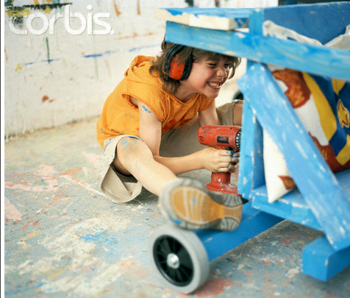

MODELOS GERENCIALES
Importancia de las Metas
1- Las metas proporcionan un sentido de dirección
2- Las metas permiten enfocar nuestros esfuerzos
3- Las metas guían nuestros planes y decisiones
4- Las metas nos ayudan a evaluar nuestro progreso

Slide 24
MODELOS GERENCIALES
Metas
Formulación de las Metas
Para seleccionar las metas u objetivos de la empresa es importante tener en cuenta los valores de los administradores. Estos valores pueden ser sociales o éticos, o implicar asuntos prácticos, tales como el tamaño que a los administradores les gustaría que tuviera su organización, el tipo de producto o servicio que a ellos les gustaría producir, o proporcionar o simplemente la manera en que ellos prefieren operar

Slide 25
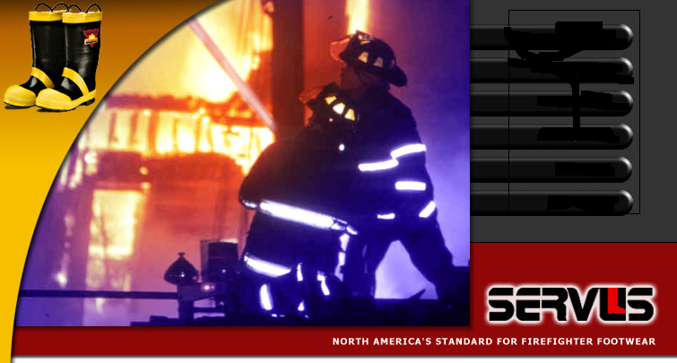
MODELOS GERENCIALES
Metas
Caso: Servus Rubber
El entusiasmo en la compañía declinó y para 1981 las utilidades disminuyeron en un 50 por ciento.

Slide 26
MODELOS GERENCIALES
CULTURA ORGANIZACIONAL
Chiavenato (1989) presenta la cultura organizacional como "...un modo de vida, un sistema de creencias y valores, una forma aceptada de interacción y relaciones típicas de determinada organización."(p. 464)
García y Dolan (1997) definen la cultura como "... la forma característica de pensar y hacer las cosas en una empresa por analogía es equivalente al concepto de personalidad a escala individual..." (p.33).

Slide 27
MODELOS GERENCIALES
CULTURA ORGANIZACIONAL
La Cultura Organizacional es la médula de la organización que está presente en todas las funciones y acciones que realizan todos sus miembros.
Determina la forma como funciona una empresa, ésta se refleja en las estrategias, estructuras y sistemas que presenta la misma y puede ser aprendida, evoluciona con nuevas experiencias, y puede ser cambiada para bien en la dinámica del proceso de aprendizaje.

Slide 28
MODELOS GERENCIALES
CULTURA ORGANIZACIONAL
características fundamentales
1.‑ Atención al detalle
2.‑ Innovación y asunción de riesgos
3.‑ Orientación a los resultados
4.‑ Orientación hacia las personas
5.‑ Orientación al Equipo
6.‑ Estabilidad
7.- Energía

Slide 29
MODELOS GERENCIALES
CULTURA ORGANIZACIONAL
Funciones:
Definición de límites
El sentido de identidad para los miembros
La generación del compromiso con algo más grande que el interés personal del individuo.
Mejora la estabilidad del sistema social
Sirve como mecanismo de sensatez que guía y modela las actitudes y el comportamiento de los empleados

Slide 30
MODELOS GERENCIALES
FILOSOFIA ORGANIZACIONAL
Son las directrices o elementos éticos o de procedimientos que se aplican en la empresa. La filosofía de la empresa es claramente una consecuencia de la declaración de la misión, y de hecho la filosofía se encuentra contenida dentro de ella. Puesto que la planeación estratégica supone un tipo de actitud, esto es, una disposición mental, hay entonces una forma de "pensar" que anima el proceso administrativo

Slide 31
MODELOS GERENCIALES
FILOSOFIA ORGANIZACIONAL
Constituye los lineamientos mayores con relación a cómo deben hacerse las cosas, cómo actuar en determinadas condiciones y qué función social tiene la corporación.
  Es aquella parte implícita en la cultura organizacional, que lleva a los integrantes de la corporación a comportarse de una manera particular.

Slide 32
MODELOS GERENCIALES
FILOSOFIA ORGANIZACIONAL
  Enfoque en el valor al consumidor
    Identificación de las oportunidades de valor
    Creación de valor
    - Mantenimiento o sostenimiento de relaciones de valor referentes a esos específicos productos y servicios
    - Competencia por una diferenciación basada en el valor

Slide 33
MODELOS GERENCIALES
FILOSOFIA ORGANIZACIONAL
  Enfoque en el mercado
    Los consumidores saben lo que quieren y gratificarán a aquellos que logren satisfacerlos
    Conocer lo que el cliente necesita y satisfacerlo de mejor manera que la competencia
    El servicio al consumidor es un proceso no un resultado
    - Brindar un buena calidad en el servicio al consumidor no necesariamente implica una mayor rentabilidad

Slide 34
MODELOS GERENCIALES
FILOSOFIA ORGANIZACIONAL

Slide 35
MODELOS GERENCIALES
CONCLUSIONES
Las competencias requeridas en la actualidad, tomando en cuenta los cambios cada vez más veloces que ocurren en todos los niveles de la organización, tiene que ver con la capacidad de generar cambios y la adaptación a los mismos por más acelerados que estos sean. A nivel organizacional se pautan cambios estratégicos, la intervención de los líderes en la funcionalidad de sus equipos de trabajo, se enmarcan hacia resultados específicos y en gran medida tienen bajo sus hombros la eficacia en el comportamiento de sus miembros.

